Slide 1
自动投喂系统
15周汇报
制作人：吕祥瑞

Slide 2
汇报内容
CONTENTS
wifi模块（esp01s）的使用与通信
01
手机app与单片机的wifi通信
02
整体模块的初步交互
03

Slide 3
wifi模块（esp01s）的使用与通信
PART ONE

Slide 4
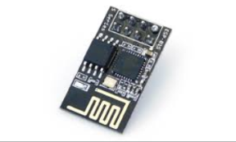


模块选择-ESP01S
Wi-Fi 模块： ESP01S 是一款基于 ESP8266 芯片的 Wi-Fi 模块。ESP8266 是一款集成了 Wi-Fi 功能的低成本、高性能的芯片，适用于物联网和嵌入式应用。
小型尺寸： ESP01S 是一款小型模块，适合嵌入式系统和电子设备中，尤其是空间受限的项目。
GPIO 引脚： ESP01S 模块上有一些通用输入输出（GPIO）引脚，可用于连接和控制外部设备。
Flash 存储： ESP01S 集成了闪存存储器，用于存储程序代码和数据。
串口通信： 模块支持串口通信，方便与其他设备进行数据交换。

Slide 5
模式介绍—三种运行方式
ESP01S共有三种运行模式：
Station 模式（STA）： 在这个模式下，ESP01S 充当 Wi-Fi 客户端，连接到现有的 Wi-Fi 网络。这使得 ESP01S 能够与其他设备进行通信，例如从云端获取数据或与其他设备进行网络通信。
SoftAP 模式（Soft Access Point）： 在 SoftAP 模式下，ESP01S 充当 Wi-Fi 热点，允许其他设备连接到它，形成一个局域网。这对于创建简单的局域网，如设备之间的直接通信，非常有用。
SoftAP + Station 模式： 这是同时启用 SoftAP 和 Station 模式的混合模式。在这种模式下，ESP01S 既可以连接到现有的 Wi-Fi 网络，又可以作为独立的 Wi-Fi 热点允许其他设备连接。
本次模块采用Station模式进行开发

Slide 6
使用流程

Slide 7
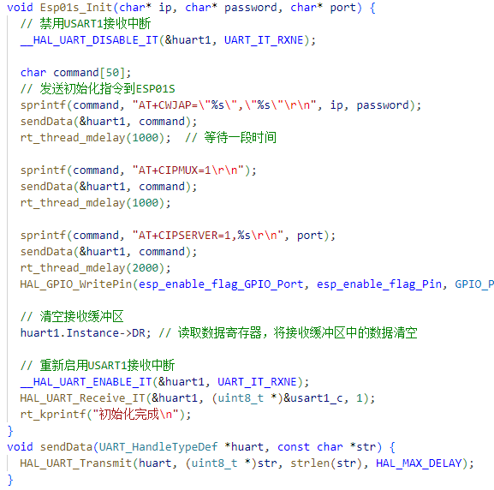
核心代码:初始化
参数说明：
ip/password:wifi名称/密码
port:端口号
esp01s模块能够存储上次开机前的通信模式和wifi数据，但是开启通信要通过命令，所以启动模块时要向ESP01s发送AT命令去激活
发送命令时要给ESP01s预留处理指令时间，
处理完之后进行点亮led或向串口发送通信等特征表示建立连接成功
初始化过程中关闭串口通信中断

Slide 8
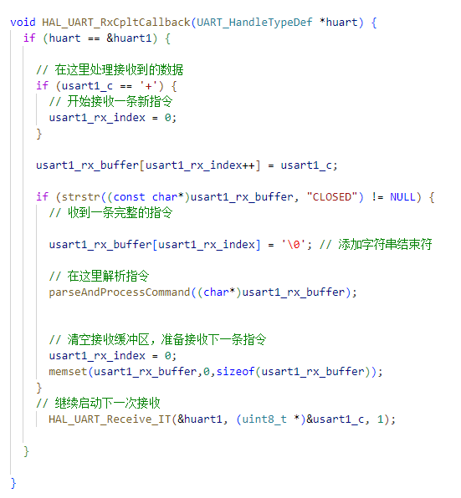
核心代码:指令处理
通过串口中断函数对esp01s接收到的指令进行处理
模块对接收数据会处理成以下字符串：
“+IPD,0,7:abcdefg0,CLOSED”
其中7为收到数据长度，abcdefg为数据
所以收到”+”时开始接受指令，收到”CLOSED”时开始处理指令

Slide 9
运行效果
运行效果与PART 2 一起展示

Slide 10
手机app与单片机的wifi通信
PART 2

Slide 11
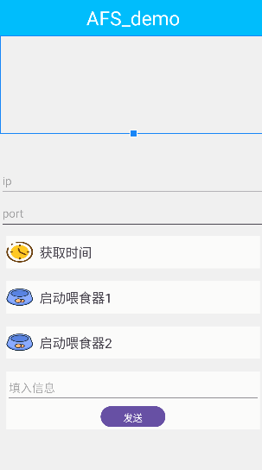
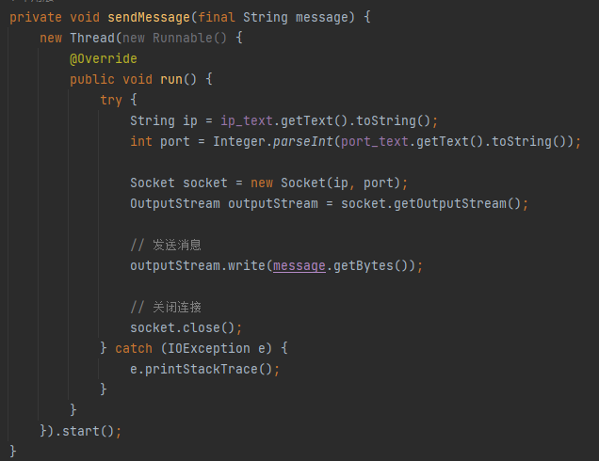
app设计

Slide 12
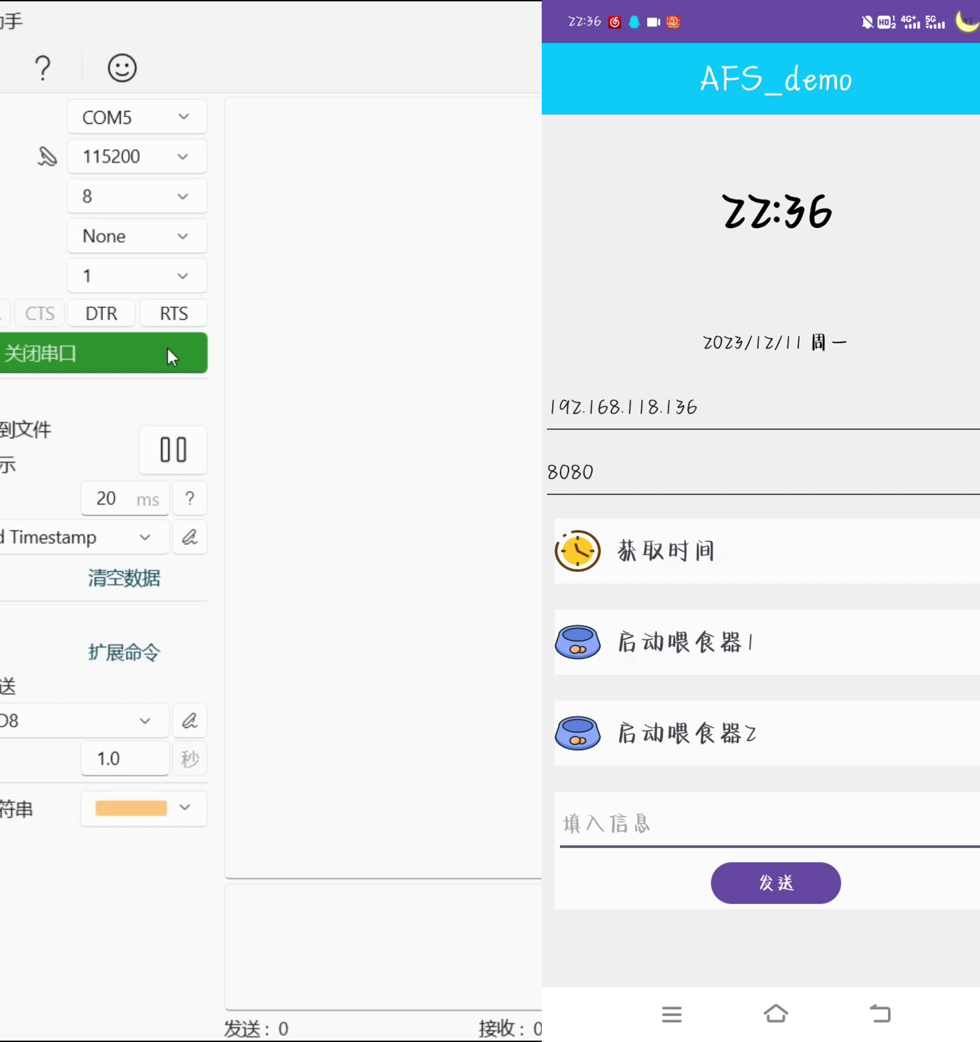
运行效果

Slide 13
整体模块的初步交互
PART 3

Slide 14
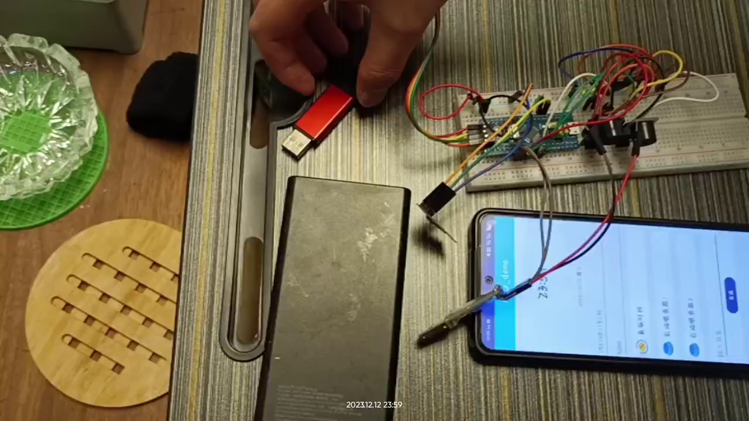
交互流程
通过RT Thread创建线程进行各种模块的控制

Slide 15
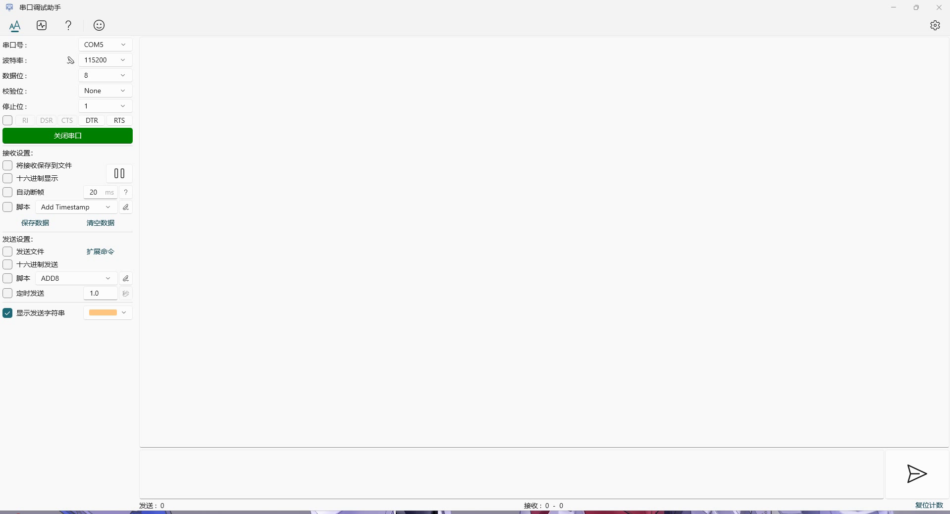
交互流程
flash部分与wifi部分双线程活动

Slide 16
本周完成情况
吕祥瑞：完成wifi通信
完成各模块基本控制
刘金昌：
刘伟：

Slide 17
谢谢聆听
单击此处添加副标题内容

